Slide 1
IN3. Arquetipo de cliente y mapa de empatía
Ignacio Sanz, Iván Hidalgo, Alberto Criado & David Caicedo

Slide 2
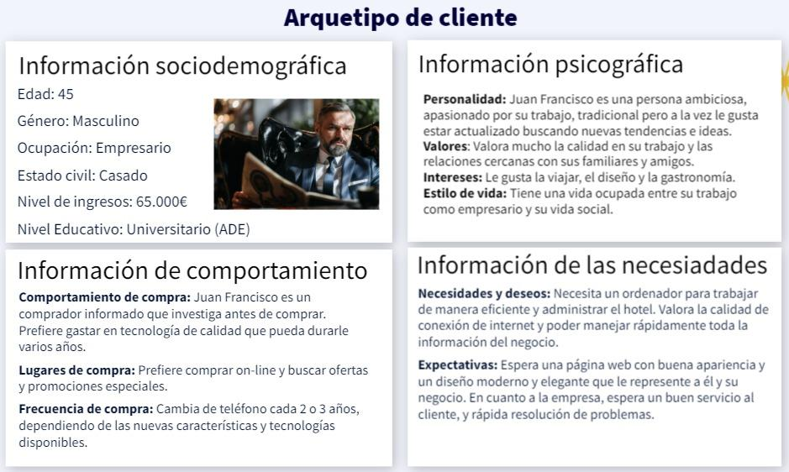

Slide 3
